Slide 1
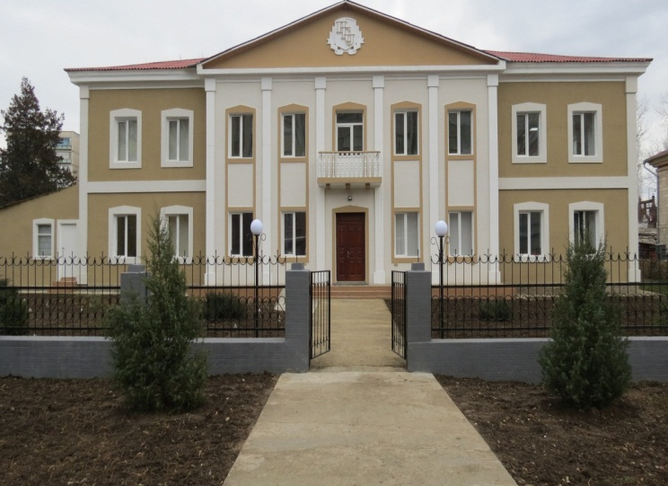
ПРИДНЕСТРОВСКИЙ ГОСУДАРСТВЕННЫЙ УНИВЕРСИТЕТ
им. Т. Г. Шевченко
Рыбницкий филиал
Кафедра автоматизации технологических процессов и производств

Slide 2


Уровни образования
Магистратура
Высшее образование (бакалавриат)
Среднее профессиональное образование (СПО)

Slide 3

Направление подготовки:
15.02.07- 1 «Монтаж и техническая эксплуатация автоматизированных систем объектов жилищно-коммунального хозяйства (ЖКХ)»
Квалификация: техник
Форма и срок обучения:
очная – 3 года 10 месяцев
Язык обучения: русский
Вступительные испытания: конкурс аттестатов

Slide 4
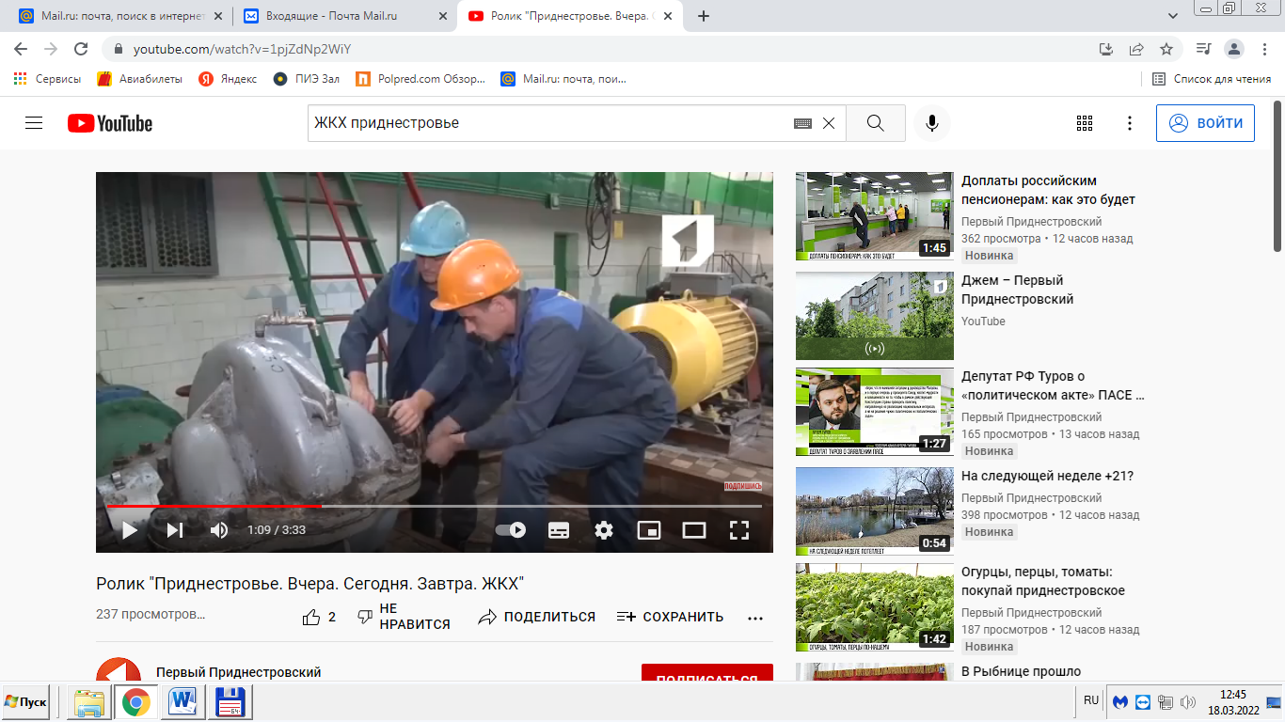
Новая и перспективная специальность «Техник по комплексному обслуживанию автоматизированных систем объектов жилищно-коммунального хозяйства» по дуальной (практико-ориентированной) системе, где можно получить среднее профессиональное образование на базе основного общего образования.
Особенности дуальной системы – большая часть учебного времени направлена на практическую отработку приемов и навыков непосредственно в условиях реального производства.

Slide 5

«Техник по комплексному обслуживанию автоматизированных систем объектов жилищно-коммунального хозяйства» – новая, современная профессия, которая обеспечит формирование навыков для деятельности в области организации, обслуживания, проверки систем автоматизации объектов ЖКХ, их сборки и ввода в эксплуатацию, их технического контроля, а также деятельности по применению информационных технологий, со специальными элементами обслуживания автоматизированных и мехатронных систем и др.

Slide 6
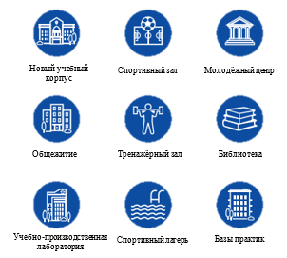
Рыбницкий филиал ПГУ располагает необходимой базой, для подготовки новых специалистов:
просторные и оборудованные аудитории для организации учебного процесса,
мультимедийный кабинет,
компьютерные классы,
учебно-производственная лаборатория.
Наряду с классической библиотекой в учреждении работает обширная электронная библиотека.

Slide 7
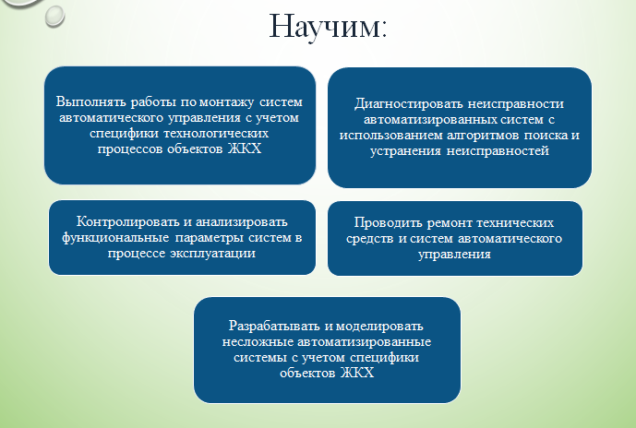

Slide 8
Направление подготовки:
15.03.04 «Автоматизация технологических процессов и производств»
Квалификация: бакалавр
Форма и срок обучения:
очная – 4 года
заочная – 5 лет
Направление подготовки:
13.03.02 «Электроэнергетика и электротехника»
Квалификация: бакалавр
Форма и срок обучения:
заочная – 4 года 8 мес.
Направление подготовки:
15.03.02 «Технологические машины и оборудование»
Квалификация: бакалавр
Форма и срок обучения:
заочная – 4 года 8 мес.
Язык обучения: русский

Slide 9
Вступительные экзамены
Физика
Родной язык
Математика

Slide 10
Рыбницкий филиал ПГУ им. Т.Г. Шевченко объявляет набор по направлениям:
«Автоматизация технологических процессов и производств»,
«Электроэнергетика и электротехника»,
«Технологические машины и оборудование».
Область профессиональной деятельности включает:
совокупность средств, способов и методов деятельности, направленных на автоматизацию действующих и создание новых автоматизированных и автоматических технологий и производств, обеспечивающих выпуск конкурентоспособной продукции;
проектирование и совершенствование структур и процессов промышленных предприятий в рамках единого информационного пространства;
применение аппаратного и программного обеспечения систем автоматизации;

Slide 11
разработку средств и систем автоматизации и управления различного назначения, в том числе жизненным циклом продукции и ее качеством;
совокупность технических средств, способов и методов осуществления процессов: производства, передачи, распределения, преобразования, применения и управления потоками электрической энергии;
разделы науки и техники, содержащие совокупность средств, приемов, способов и методов человеческой деятельности, направленной на создание конкурентоспособной продукции машиностроения и основанной на применении современных методов и средств проектирования, расчета, математического, физического и компьютерного моделирования.

Slide 12
Профессии:
Инженер автоматизированных систем управления технологических процессов
Инженер КИПиА
Инженер по автоматизации и механизации производственных процессов
Инженер по эксплуатации технологических машин и оборудования.
Специалист по обслуживанию оборудования релей защиты и автоматики электрических сетей.
По окончании обучения выпускнику, успешно прошедшему итоговую государственную аттестацию, присваивается звание «бакалавр» по направлениям.

Slide 13
НАУЧИМ:
Собирать и анализировать исходные данные для проектирования технических средств и систем автоматизации и управления производством
Проектировать аппаратно-программные комплексы автоматических и автоматизированных, электроэнергетических и электротехнических систем и их компоненты
Разрабатывать правила и требования к продукции
различного назначения, процессам её изготовления, качеству,
транспортировке и утилизации
Снижение расходов сырья и повышение экономичности
Налаживать, настраивать, регулировать технологические машины и оборудование, средства и системы автоматизации, контроля, диагностики
Снимать эскизы, выполнять и читать чертежи и другую конструкторскую документацию

Slide 14
Направление подготовки:
15.04.04 «Автоматизация технологических процессов и производств»
Квалификация: магистратура
Форма и срок обучения:
заочная – 2 года 3 месяца
Язык обучения: русский
Вступительные экзамены
Комплексный экзамен
Иностранный язык

Slide 15
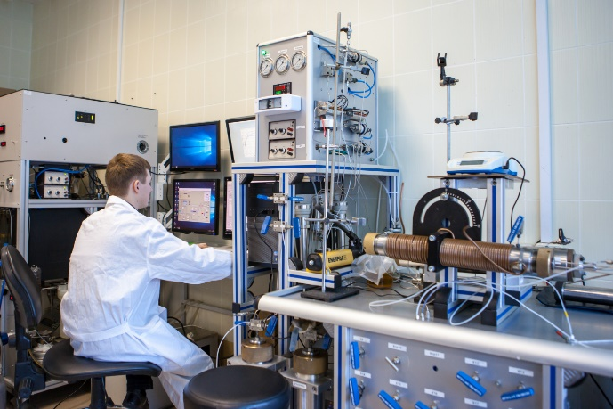
Область профессиональной деятельности магистра включает:
производство машин и оборудования (в сфере обеспечения надежного и эффективного функционирования гибких производственных систем);
методы, способы и средства их проектирования, изготовления, отладки, производственных испытаний, эксплуатации и научного исследования в различных отраслях народного хозяйства;
системы автоматизации технологических процессов и производств изготовления продукции различного служебного назначения, управления ее жизненным циклом и качеством, контроля, диагностики и управления;
исследования в области автоматизации технологических процессов и производств, управления жизненным циклом продукции и ее качеством;
средства технологического оснащения автоматизации, управления, контроля, диагностирования, испытаний основного и вспомогательного производств, их программное, информационное и техническое обеспечение.

Slide 16
Кафедра готовит магистров к следующим видам профессиональной деятельности:
производственно-технологической;
научно-исследовательской
организационно-управленческой.
Преимущества освоения программы магистратуры:
возможность работы в различных отраслях народного хозяйства;
широкие перспективы карьерного роста;
возможность увеличения заработной платы;
самореализация в научно-исследовательской деятельности.

Slide 17
НАУЧИМ:
Разрабатывать и практически реализовывать средства и системы автоматизации и управления различного назначения
Выполнять анализ состояиния и динамики функционирования средств и систем автоматизации, контроля, диагностики, испытаний и управления качеством продукции с применением надлежаших современных методов и средств
Осуществлять сопровождение жизненного цикла продцкции и ее реновацию в машиностроении
Снижение расходов сырья и повышение экономичности
Разрабатывать теоретические модели, позволяющие исследовать качество выпускаемой продукции, производственных и технологических процессов, средств и систем автоматизации, контроля, диагностики, испытаний и управления
Анализировать методы и разрабатывать системы управления сложными техническими объектами и технологическими процессами

Slide 18
Будущие профессии:
Инженер Автоматизированных систем управления технологических процессов;
Инженер по Автоматизации и механизации производственных процессов;
Инженер АСУ ТП, КИПиА;
Инженер системотехник.
По окончании обучения выпускнику, успешно прошедшему итоговую государственную аттестацию, присваивается квалификация «магистр».

